Slide 1
機器學習原理及工業應用 FINAL PROJECT
糖尿病風險預測
報告人:109611099 機械 大三 顏彥臣
109611090 機械大三 劉定珩

Slide 2
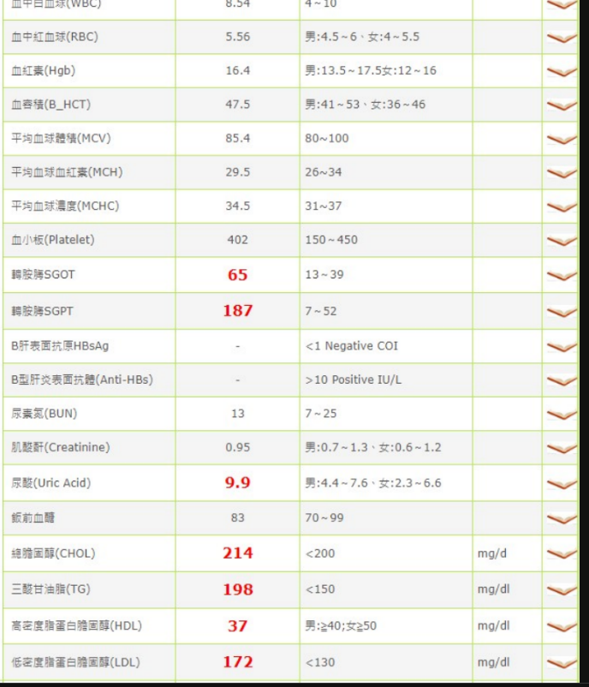

為甚麼選這個題目????
室友的健檢報告
目標:預測自己及室友目前是否有得到糖尿病之風險

Slide 3
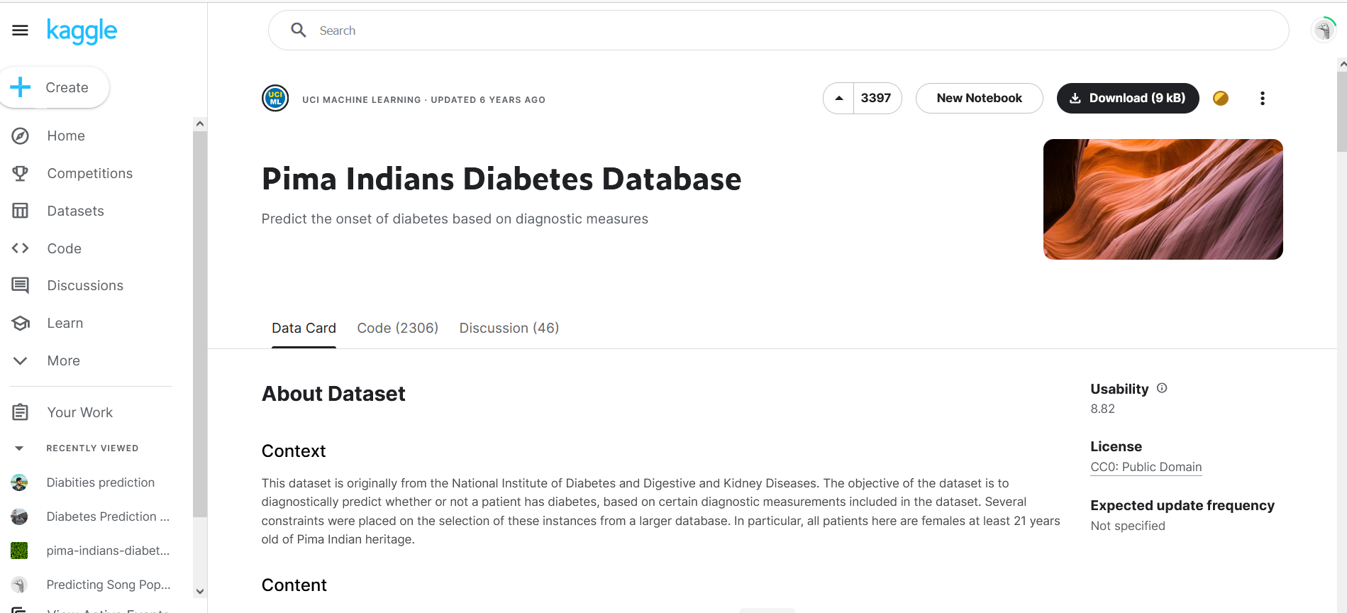
收集資料

Slide 4
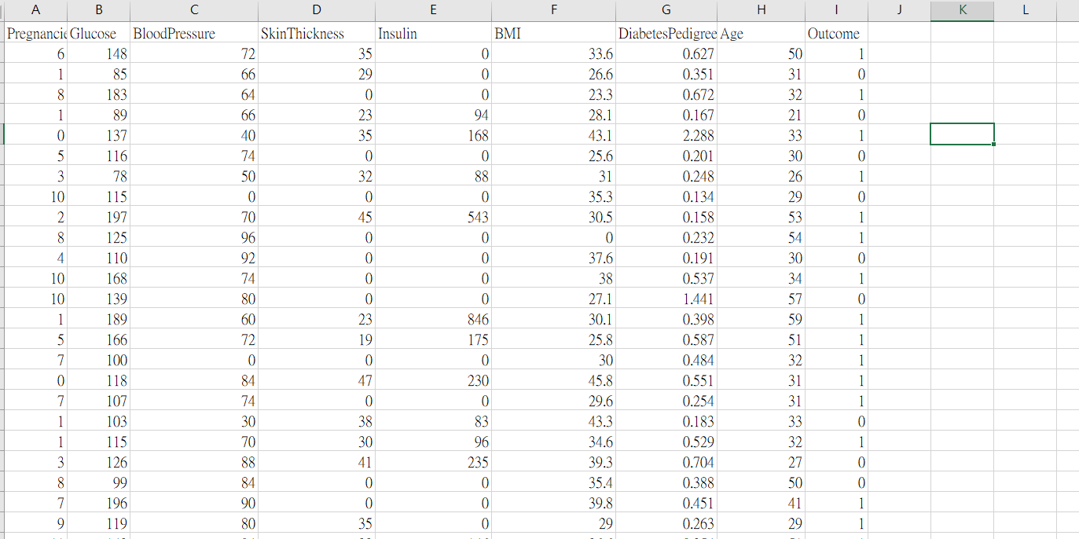
資料選用(刪去不合適的資料集)

Slide 5
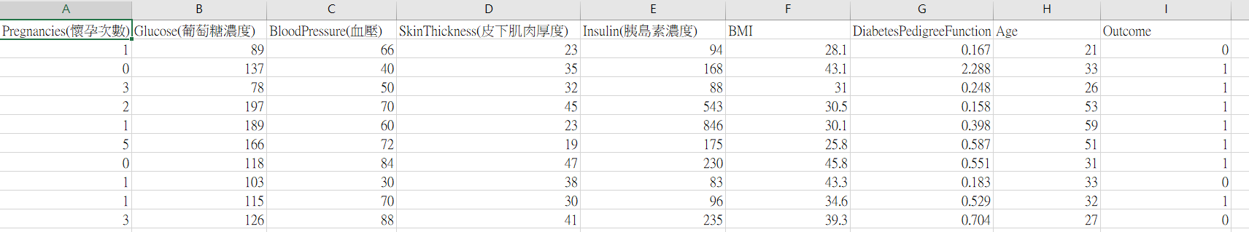
資料比數:392
資料來源: UCI
特徵(變數量):8種
Pregnancies(懷孕次數)
Glucose(葡萄糖濃度)
BloodPressure(血壓)
SkinThickness(皮下肌肉厚度)
Insulin(胰島素濃度)
BMI
DiabetesPedigreeFunction(糖尿病函數)
這個函數使用了家族糖尿病史來導出個人得糖尿病的風險值
Age(年紀)
對照結果:
1:得到糖尿病
0:未得糖尿病(健康)

Slide 6
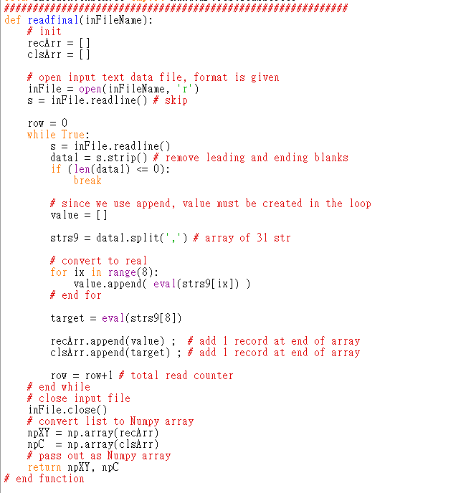
讀
取
檔
案

Slide 7
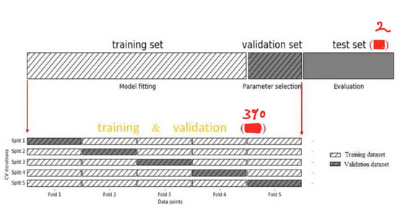
5-fold cross validation
取兩筆資料做TEST(目的僅是為了看各種METHOD 的預測差異)
剩餘390比資料用作5折交叉驗證

Slide 8
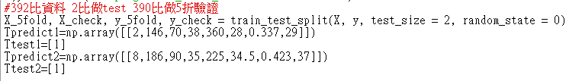

取兩筆資料做預測(test case)

Slide 9
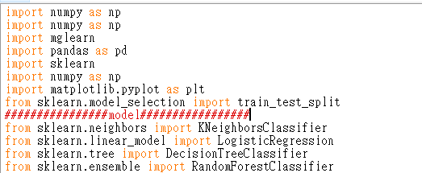
使用library
取用sklearn的四種方法

Slide 10
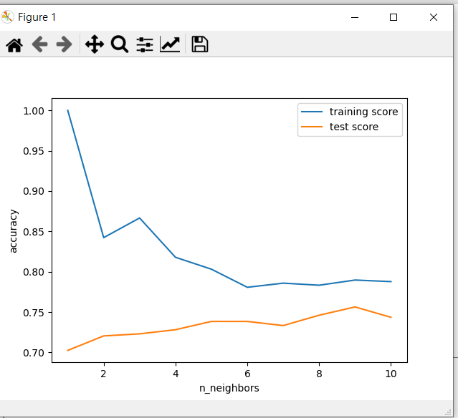
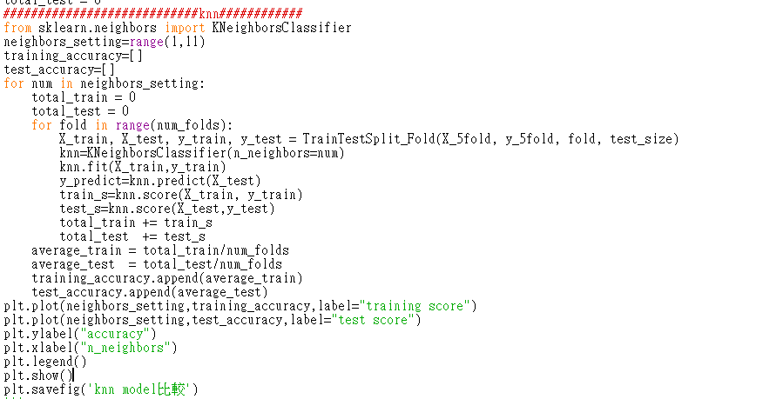
KNN

Slide 11

N=9時會是最佳模型!
5-fold Training score=0.78
5-fold Testscore=0.75
對兩筆測試數據做預測
兩者皆為預測皆為1
和結果相同。

Slide 12
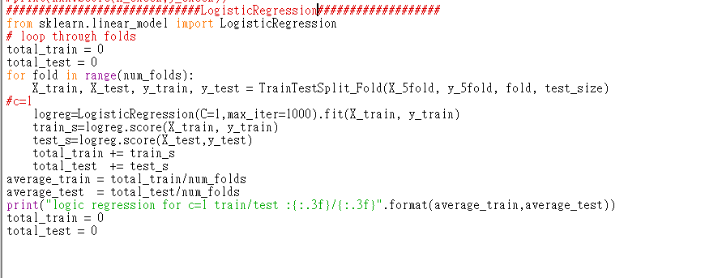
LogisticRegression

Slide 13
嘗試調整C
當C=100
model在training準確度提高一些但test score略降
當C=0.01
model在training 和test 準確度都下降
結論:更多或更少的正則化或更複雜的模型並不一定會使模型的預測效果更好。

Slide 14

對testcase 做預測

Slide 15
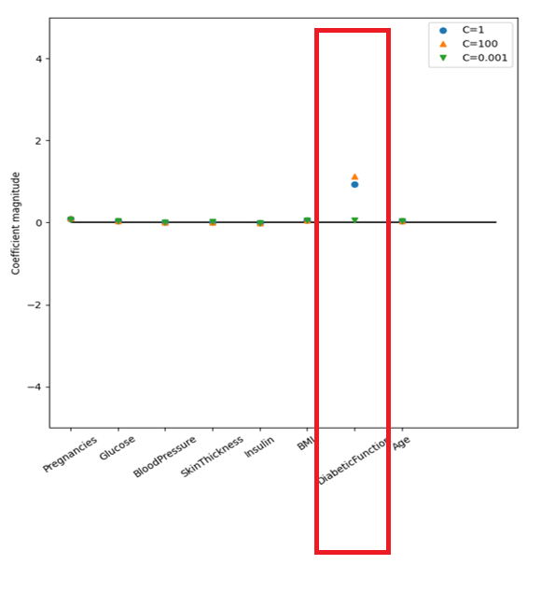
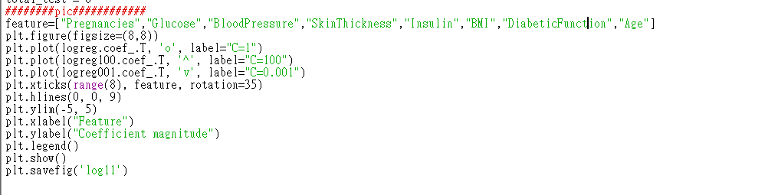

Slide 16
使用LogisticRegression 做預測時
DiabetesPedigreeFunction(家族糖尿病函數)影響很大!!!!!

Slide 17
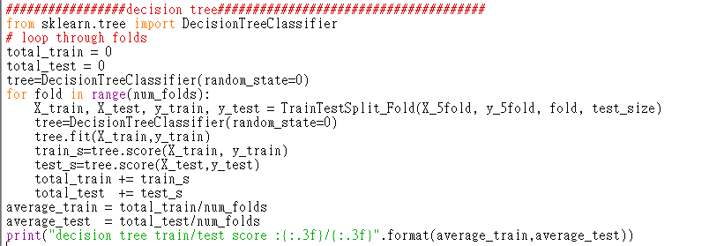
Decision Tree
Train score:1.000
Test score:0.715
Overfit!!

Slide 18
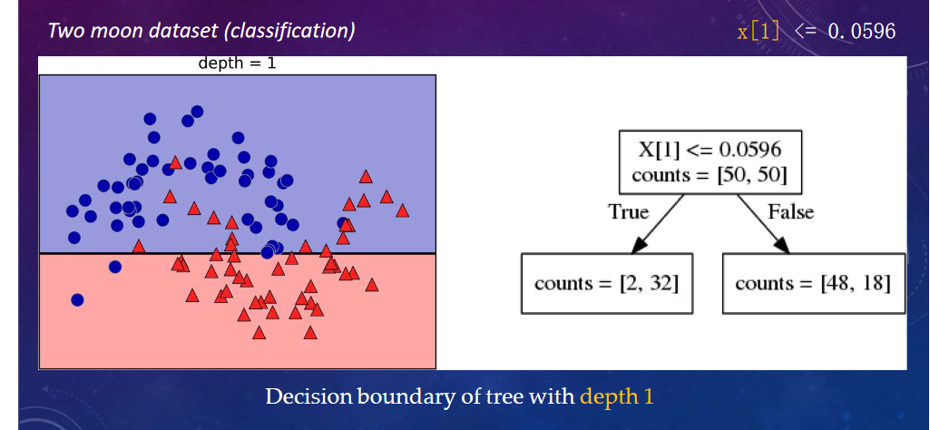
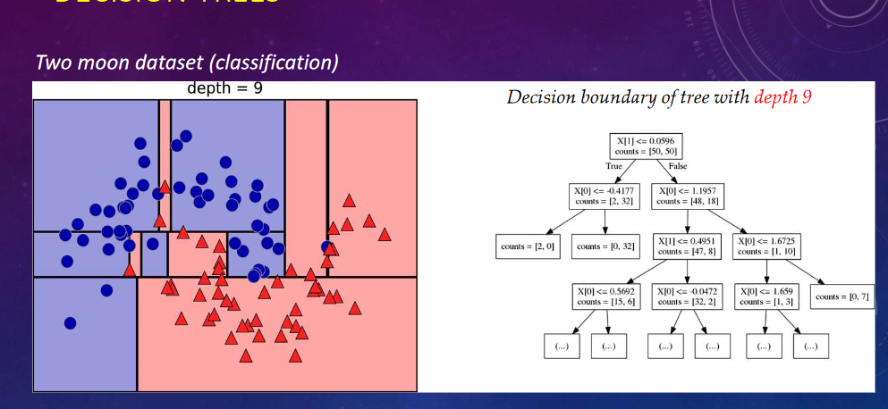
Why???
引用:上課講義ML_Ch02f.pdf

Slide 19
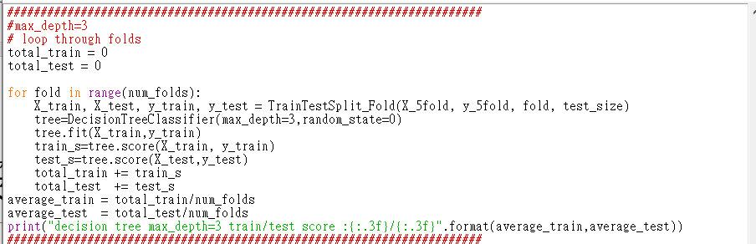

調整樹的最大深度
Best model

Slide 20
Pregnancies Glucose BloodPressure SkinThickness Insulin BMI DiabetesPedigreeFunction Age
符合預測!

Slide 21
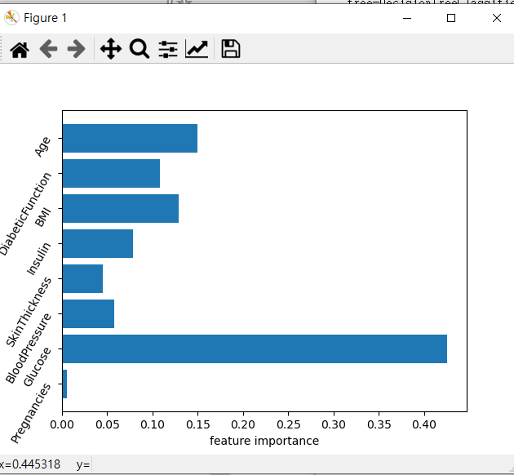
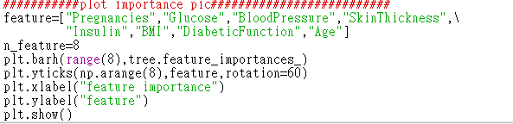
Decision Tree 各特徵重要性
葡萄糖濃度影響最大!

Slide 22
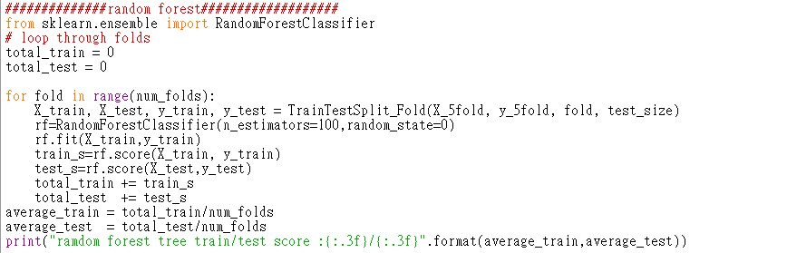
Random forest
Overfitting!

Slide 23

調整樹的最大深度
Best model

Slide 24

Pregnancies Glucose BloodPressure SkinThickness Insulin BMI DiabetesPedigreeFunction Age
1 預測錯誤

Slide 25
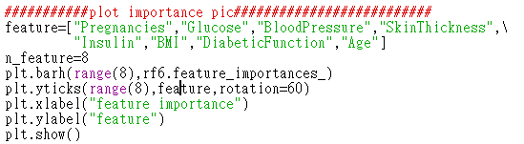
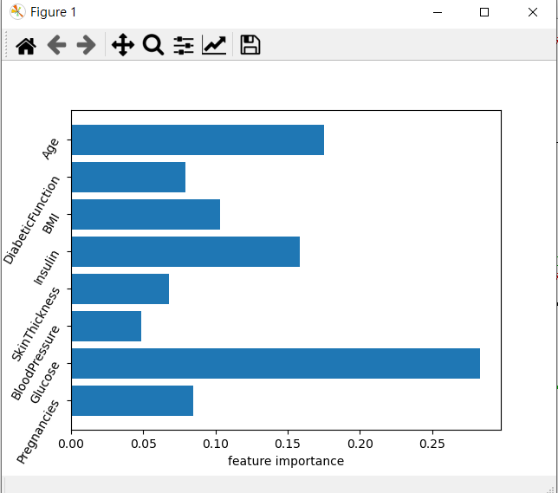
各特徵重要性
相較decision tree
除了葡萄糖濃度依舊影響最大外
Age(年紀) insulin(胰島素)影響變大
random forest tree 考慮更多可能性，複雜度更高，但model訓練分數反而較decision tree 差

Slide 26


預測自己!!
不用擔心!!

Slide 27

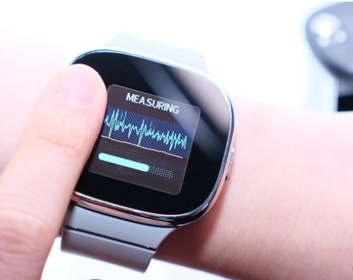
應用

Slide 28
Thank YOU!!!!!!!!!!!

